Slide 1

数学建模
浙江大学数学系 谈之奕
tanzy@zju.edu.cn

Slide 2
基本数学模型
概率趣题

Slide 3
幸运之门
舞台上有三扇道具门，其中一扇门后置有一辆汽车，另两扇门后各置有一套汽车杂志
节目主持人知道汽车所在位置，门后物品在节目进行过程中不可移动
竞猜者可任选其中一扇门并获赠门后物品
竞猜者选择了其中一扇门后，主持人打开了另两扇门中的一扇，后面是一套杂志
主持人允许竞猜者改变之前的选择，竞猜者为增加获得汽车的可能性，是否应该改变当前的选择

Slide 4

改变 or 不变
假设汽车位于1号门后，竞猜者以相同的概率选择1、2、3号门
主持人打开的门既不是竞猜者选择的，也不是后置汽车的。若有两扇门符合以上要求，主持人以相同概率选择其中一扇
若竞猜者改变选择，他将选择既不是初次选择，也不是主持人打开过的门
汽车
杂志
杂志
杂志
1
2
3
竞猜者
主持人
?

Slide 5

选择不变
若竞猜者不改变选择，则获得汽车的概率为
汽车位置 | 竞猜者初次选择 |  | 主持人打开
 | 门 | 概率 | 门 | 概率
1 | 1 | 1/3 | 2 | 1/6
 |  |  | 3 | 1/6
 | 2 | 1/3 | 3 | 1/3
 | 3 | 1/3 | 2 | 1/3
竞猜者再次选择的门
1
2
3
获赠物品
汽车
杂志
杂志

Slide 6

选择改变
若竞猜者改变选择，则获得汽车的概率为
汽车位置 | 竞猜者初次选择 |  | 主持人打开
 | 门 | 概率 | 门 | 概率
1 | 1 | 1/3 | 2 | 1/6
 |  |  | 3 | 1/6
 | 2 | 1/3 | 3 | 1/3
 | 3 | 1/3 | 2 | 1/3
竞猜者再次选择的门
3
2
1
1
获赠物品
杂志
杂志
汽车
汽车

Slide 7
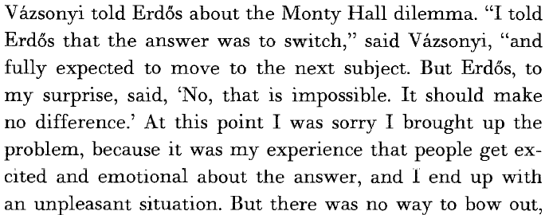

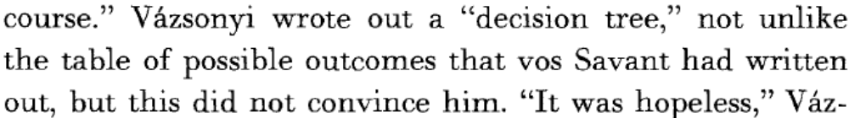
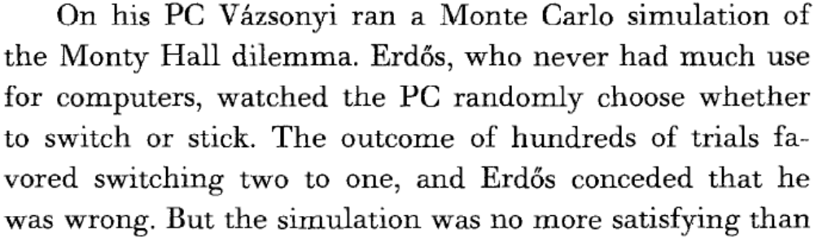
改变 or 不变
Paul Hoffman: The Man Who Loved Only Numbers: The Story of Paul Erdos and the Search for Mathematical Truth, Hyperion,1999

Slide 8

获奖之疑
同学甲：这次竞赛，我们寝室三人中有两人获奖。你列席了评委会，能透露点信息吗？
辅导员：抱歉，有规定，获奖名单正式公布前不能告诉本人
同学甲：你不用说我有没有获奖。我们寝室乙和丙中至少有一个获奖了，告诉我哪个获奖了就行
辅导员：现在你获奖的概率是2/3。如果我告诉你乙获奖了，你获奖的概率就降为1/2了。所以我还是不告诉你为好

Slide 9


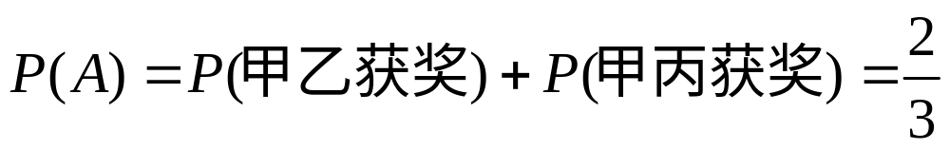
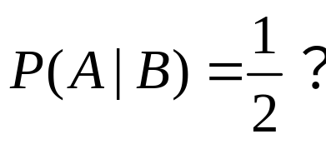
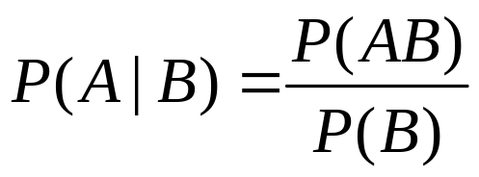
条件概率
假定甲乙、甲丙、乙丙获奖的概率是相同的，均为1/3
事件 ：甲获奖
事件 ：辅导员说乙获奖

Slide 10





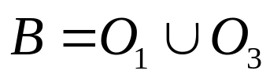
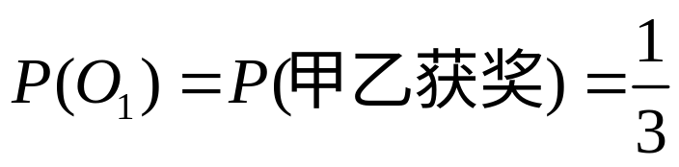
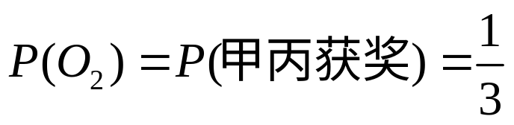
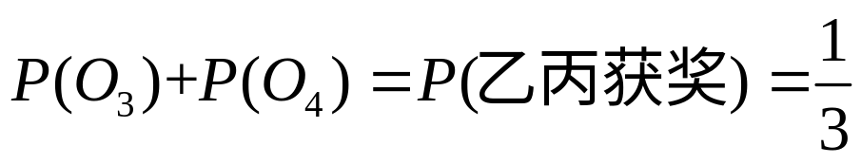
条件概率
事件与概率
  事件 ：甲乙获奖，辅导员说乙获奖
  事件 ：甲丙获奖，辅导员说丙获奖
  事件 ：乙丙获奖，辅导员说乙获奖
  事件 ：乙丙获奖，辅导员说丙获奖
事件 ：甲获奖
事件 ：辅导员说乙获奖

Slide 11
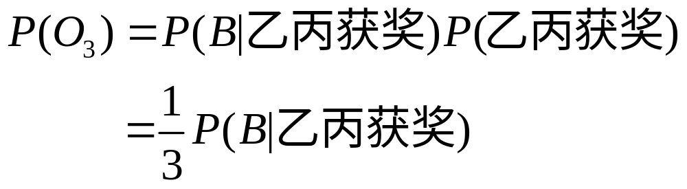
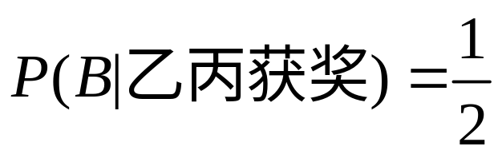
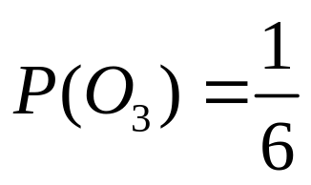
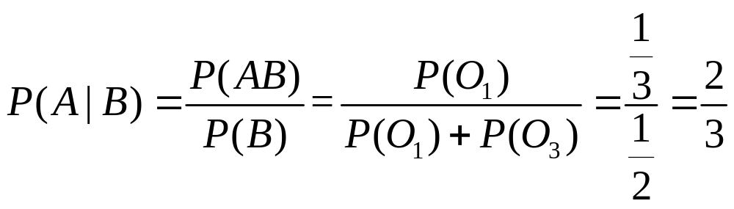
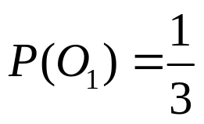
条件概率
设 ，则
事件 ：甲获奖
事件 ：辅导员说乙获奖
事件 ：乙丙获奖，辅导员说乙获奖

Slide 12
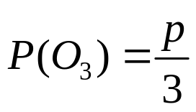
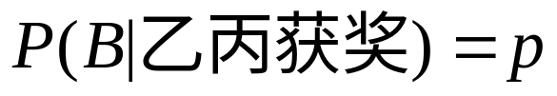
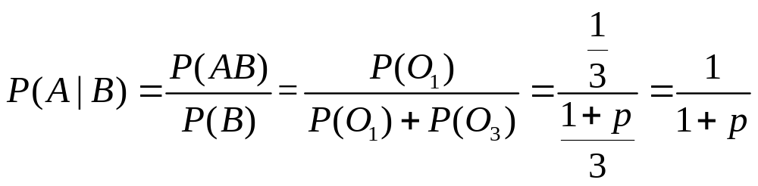





条件概率
设 ，则
当 由 增大到 时， 由 减小到
事件 ：甲获奖
事件 ：辅导员说乙获奖
事件 ：乙丙获奖，辅导员说乙获奖
究竟谁是评委？！

Slide 13
谢 谢

